Slide 1

2019冠狀病毒病 (COVID-19)﹕
「難分真與假？！」
高中通識教育科 X 資訊素養 ﹕
「家長篇」

Slide 2

前言
作為父母，一定很希望子女們能健康快樂地成長。我們當中的大部分人都曾經歷2003年的沙士疫情，深明身處疫情中的徬徨無助；加上，在現今資訊發達的社會，子女能從不同渠道獲得大量資訊，當中有真有假，亦有已過時的資訊。作為父母，我們應盡力協助子女們探討資訊的真確性，並教導他們正確的抗疫知識，從而齊心抗疫。
本講義旨在從家長的角度出發，展示有關「 2019冠狀病毒病 (COVID-19)」的資訊，並提供幫助子女分析資訊的小貼士。

Slide 3

目錄
第一章﹕ | 認識「2019冠狀病毒病」
第二章﹕ | 抗疫常識您要知
第三章﹕ | 如何幫助子女獲得準確的資訊？

Slide 4
第一章﹕認識「 2019冠狀病毒病」
「2019冠狀病毒病」是指2019年12月起在湖北省武漢市出現的病毒性肺炎病例群組個案。
根據內地衞生部門的調查，病原體為一種新型冠狀病毒。
資料來源﹕衞生署衞生防護中心 https://www.chp.gov.hk/tc/healthtopics/content/24/102466.html

Slide 5
問題(1) ﹕它是不治之症？
支援性治療為主要的治理方法
根據內地衞生部門提供的資料，個案的病徵包括發燒、乏力、乾咳及呼吸困難。其中部分患者病情嚴重。年齡較大或有慢性疾病患者，有較大機會出現嚴重情況
在新型傳染病最初被發現時，可掌握的資料及對其認知往往有限。隨着疫情的演變，相關的資訊才會逐漸出現(例如﹕動物宿主／病媒的分布、高風險羣組、個案死亡率、併發症比率、傳染數以及其他傳播特性等的重要資料)
資料來源﹕
衞生署衞生防護中心
https://www.chp.gov.hk/tc/healthtopics/content/24/102466.html
香港特別行政區政府對公共衛生有重要性的新型傳染病預備及應變計劃
https://www.chp.gov.hk/files/pdf/govt_preparedness_and_response_plan_for_novel_infectious_disease_of_public_health_significance_chi.pdf

Slide 6
問題(2) ﹕病毒防不勝防？
現時資料顯示潛伏期介乎1至12.5天（估算的中位數為5至6日），但可長達14天。
由於現時沒有預防這傳染病的疫苗，而經呼吸道飛沫傳播是新型冠狀病毒主要的傳播途徑，亦可通過接觸傳播，所以市民必須時刻保持良好的個人及環境衛生
當出現呼吸道感染病徵，應戴上外科口罩，不應上班或上學，避免前往人多擠逼的地方，及盡早向醫生求診
資料來源﹕衞生署衞生防護中心 https://www.chp.gov.hk/tc/healthtopics/content/24/102466.html

Slide 7
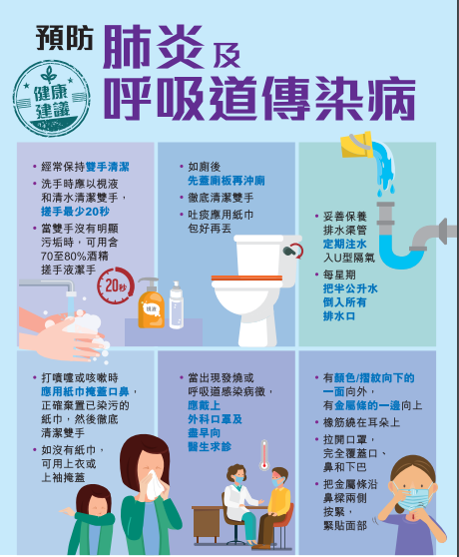
第二章﹕
抗疫常識您要知
在搭乘交通工具或在人多擠逼的地方逗留時應正確佩戴外科口罩
經常保持雙手清潔，洗手時應以梘液和清水清潔雙手，搓手最少20秒，用水過清並用抹手紙弄乾。
如廁時亦要注重衞生，先將廁板蓋上才沖廁水，以免散播病菌；
打噴嚏或咳嗽時應用紙巾掩蓋口鼻，把用過的紙巾棄置於有蓋垃圾箱內，然後徹底清潔雙手；
當出現呼吸道感染病徵，應戴上外科口罩，不應上班或上學，避免前往人多擠逼的地方，及盡早向醫生求診
資料來源﹕衞生署衞生防護中心 https://www.chp.gov.hk/tc/healthtopics/content/24/102466.html

Slide 8

第三章﹕
如何幫助子女獲得準確的資訊？
圖片來源﹕教育局網頁 https://www.edb.gov.hk/tc/edu-system/primary-secondary/applicable-to-primary-secondary/it-in-edu/information-literacy/il-index.html

Slide 9


3.1. 「先聆聽，後分析」—
主動關懷，擔當子女的聆聽者
今天有收到什麼新的資訊嗎？可以和我分享嗎？
在嚴峻的疫情下，部分家長仍須出外工作；相反，子女則多留在家中進行網上學習，這也意味著他們會有更多的時間接收來自網絡和各類型通訊軟件的資訊。
父母最好每天能安排親子時間，放下工作，專注地與他們分享疫情的最新發展，聆聽他們從網絡、朋友、師長中所獲得的資訊
共同分析資訊的內容，引發他們時刻反思，灌輸正確的觀念，避免失實資訊的傳播，影響子女的情緒和心智發展

Slide 10

3.2. 「多提問，再查證」
—培養子女明辨性思維及求真的精神
培養子女慎思明辨的精神和能力並非朝夕之事，必須持之以恆。父母應循循善誘地引發子女反思，並主動去探求真相。透過不同的提問，可以引發子女的求知精神，建議提問方式如下﹕
謝謝今天你傳給我的訊息，頗有意思！是誰傳給你的啊？
(註﹕嘗試了解傳送者的資料和背景)
內容提及一些醫學資訊，有沒有資料來源或者有相關的報告和文獻支持這論點呢？(註﹕鼓勵他們找出資料來源)
我剛看了政府的網站，已澄清了日用品沒有短缺的情況啊！不如你也去看看好嗎？
(註﹕鼓勵子女從可靠的網站引證相關資料)

Slide 11

3.3. 「愛之深，責之切」
—讓子女了解傳送假資訊的後果
子女除了是網絡資訊的接收者，也可以是資訊的製造和傳遞者。父母除了教導他們如何分析資訊外，也要培育他們正確和負責任的態度處理資訊
如發現他們散播失實訊息的行為，必須及早阻止，糾正不當行為。
父母應讓子女知道他們必須為其言行負責，避免成為錯誤資訊的造謠者，以身試法，誤墮法網
相關新聞/資料﹕
〈造謠者被捕！發放某商場有多名員工發燒的假消息〉，2020年2月4日。 取自
https://twitter.com/hkpoliceforce/status/1224631797134188544

Slide 12
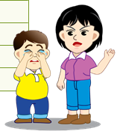

相關法例
根據香港法例第228章《簡易程序治罪條例》第20條，任何人若使用電報、電話、無線電報或無線電話傳送任何極為令人厭惡的訊息，或任何不雅、淫褻或威脅性質的訊息；或使用上述方法傳送任何其明知是虛假的訊息，旨在對他人造成煩擾或不便，或旨在令他人產生不必要的憂慮；或無合理因由及旨在達致任何上述目的而不斷打電話，一經定罪，可被判處罰款1000元及監禁2個月。
(資料來源﹕電子版香港法例 https://www.elegislation.gov.hk/hk/cap228!zh-Hant-HK@2017-02-15T00:00:00/s20])

Slide 13
建議參考資源
香港特別行政區政府政府統計處 http://www.censtatd.gov.hk/home/index_tc.jsp
香港特別行政區衞生署衞生防護中心 https://www.chp.gov.hk/tc/index.html
中華人民共和國國家統計局 http://www.stats.gov.cn/
香港政府一站通 http://www.gov.hk/tc/residents/

Slide 14


總結 ﹕同心抗疫
家長在嚴峻的疫情中，我們可以﹕
多陪伴子女，嘗試了解他們在網絡/通訊世界的行為
鼓勵子女正面積極地面對疫情，培育他們多角度分析資訊的能力，慎思明辨
引導子女謹慎處理各種資訊，避免轉發未經證實的訊息
以身作則，教導子女成為負責任公民，並為防疫抗疫做好準備，與鄰舍互相幫忙，同心抗疫渡過難關
圖片來源﹕衞生署衞生防護中心 https://www.chp.gov.hk/tc/healthtopics/content/24/102466.html

